Slide 1













Slide 2


Slide 3



Thứ ….ngày ….tháng….năm…..
Tiết 81:
LUYỆN TẬP CHUNG

Slide 4










1
Tính được diện tích hình tam giác và hình thang .
2
Tính được chu vi và diện tích hình tròn.
3
Vận dụng và xử lí được các tình huống trong cuộc sống

Slide 5










Slide 6

Bài 1
Một hình tròn có đường kính bằng 20 cm. Tính chu vi và diện tích của hình tròn đó.
Bài giải
Chu vi hình tròn đó là:
20 × 3,14 = 62,8 (cm)
Bán kính hình tròn đó là:
20 : 2 = 10 (cm)
Diện tích hình tròn đó là:
10 × 10 × 3,14 = 314 (cm²)
Đáp số:
Chu vi: 62,8 cm
Diện tích: 314 cm².

Slide 7
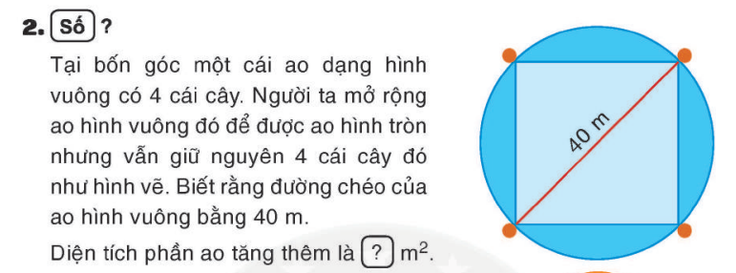
Bài 1

Slide 8

Bài giải
Đường chéo của ao hình vuông chính là đường kính của hình tròn.Bán kính ao sau khi mở rộng là:
40 : 2 = 20 (m)
Diện tích ao sau khi mở rộng là:
20 × 20 × 3,14 = 1256 (m²)
Diện tích hình vuông là:
4 × $\frac{20 X 20}{2}$= 800(m²)
Diện tích phần ao tăng thêm là:
1256 – 800 = 456 (m²)
Vậy diện tích phần ao tăng thêm là 456 m².

Slide 9
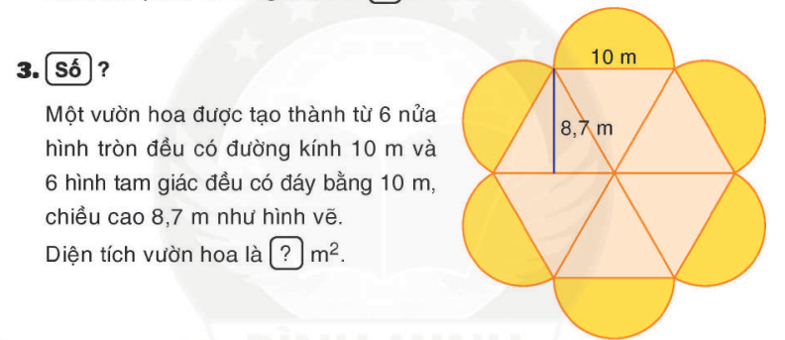

Slide 10
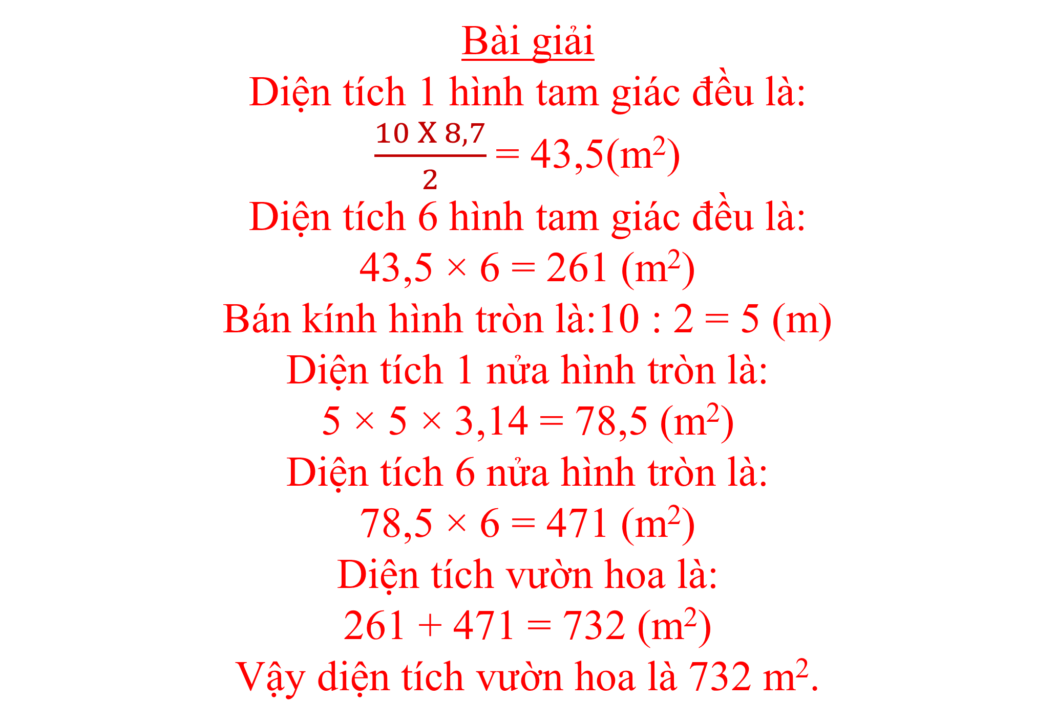
Bài giải
Diện tích 1 hình tam giác đều là:
$\frac{10 X 8,7}{2}$= 43,5(m²)
Diện tích 6 hình tam giác đều là:
43,5 × 6 = 261 (m²)
Bán kính hình tròn là:10 : 2 = 5 (m)
Diện tích 1 nửa hình tròn là:
5 × 5 × 3,14 = 78,5 (m²)
Diện tích 6 nửa hình tròn là:
78,5 × 6 = 471 (m²)
Diện tích vườn hoa là:
261 + 471 = 732 (m²)
Vậy diện tích vườn hoa là 732 m².

Slide 11


Slide 12
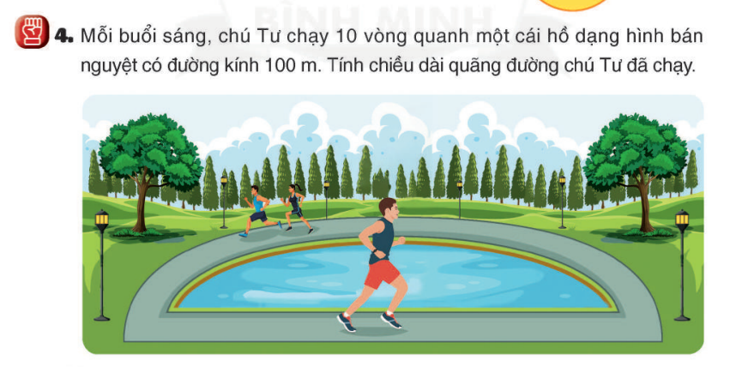

Slide 13
Bài 1
Bài giải
Chu vi cả hình tròn là:
100 × 3,14 = 314 (m)
Độ dài nửa đường tròn là:
314 : 2 = 157 (m)
Chiều dài quãng đường 1 vòng quanh hồ là:
157 + 100 = 257 (m)
Chiều dài quãng đường chú Tư đã chạy là:
257 × 10 = 2570 (m)
Đáp số: 2570 m

Slide 14







CỦNG CỐ
Nhắc lại công thức tính công thức và quy tắc tính chu vi, diện tích hình tam giác, hình thang, hình tròn.

Slide 15


…………….

Slide 16



